Slide 1
Hacia una Ley de Transición Energética
Bases para la discusión

Slide 2
Que es la Energía
En Física : la capacidad que tiene un objeto de producir transformaciones a su alrededor. Es decir, la capacidad de un objeto de trabajar
Notes:
Es también una propiedad del espacio tiempo que está manifestando su homogeneidad temporal

Slide 3
¿Quienes tienen energía?
Todo cuerpo es capaz de poseer energía en función de su movimiento, posición temperatura, masa, composición química y otros elementos que potencialmente interactúen con su entorno.

Slide 4
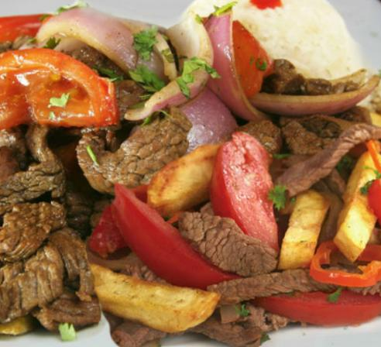
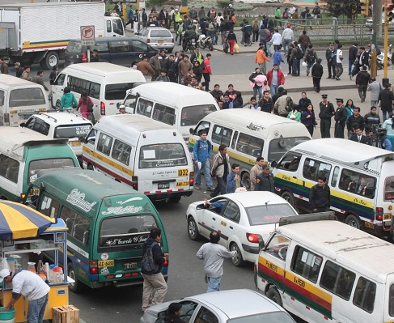
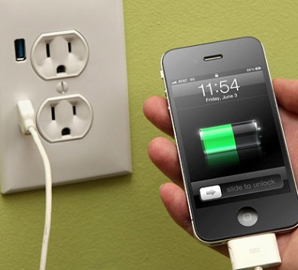
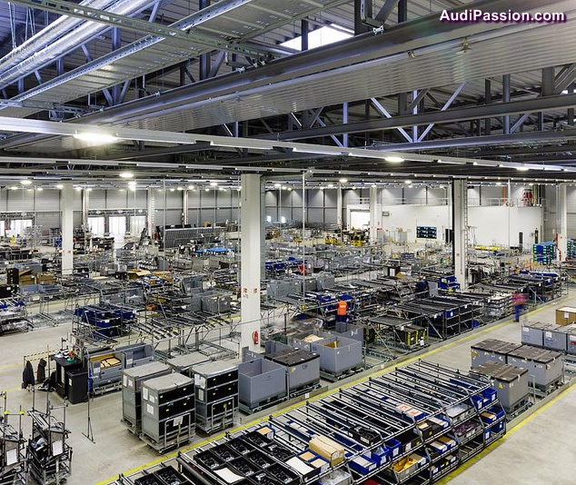
Hoy permite infinidad de actividades que nos generan distintos niveles de bienestar

Slide 5
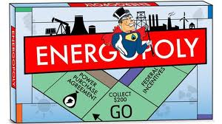
Como se apropia el sistema económico de la energía
Le dota de características medibles
Construye un mercado (establece necesidades)
Se la monopoliza

Slide 6
Las emisiones de gases de efecto invernadero (GEI) del sector energético representan 2/3 de las emisiones generadas por la humanidad y van en aumento.

Slide 7
¡Es necesario Limpiar el sector energético ya!
...para reducir los impactos del cambio climático y para cumplir con la meta establecida en el Acuerdo de París, de limitar el aumento de la temperatura global a 1.5 ºC respecto de la era preindustrial.

Slide 8
¿Por qué SI a las energías Limpias? o energías renovables no convencionales
Es decir, las otras que no son hidroeléctricas
Aire más saludable
Creación de empleos
Independencia y seguridad energética
Acceso a la energía para todos y todas

Slide 9
El potencial de Latinoamérica
Según el Banco Interamericano de Desarrollo (BID), América Latina es la región con la mayor cantidad y variedad de fuentes de ER en el mundo.

Slide 10
Los recursos renovables de América Latina podrían proporcionar por encima de 78 petavatios-hora (PWh) de electricidad limpia, casi siete veces la capacidad eléctrica instalada a nivel mundial.
Vergara, Walter et al. Social benefits from renewable energy in Latin America and the Caribbean. Inter-American Development Bank. 2014.

Slide 11
Actualmente, la región obtiene alrededor del 12% de su electricidad de fuentes renovables no convencionales. Auque en el Perú apenas bordeamos el 3%.
Las fuentes más desarrolladas son la biomasa, la energía eólica, las pequeñas centrales hidroeléctricas, la energía solar así la fuentes geotérmicas.

Slide 12
Problemas de la Energía Fósil
Fuerte dependencia
Poca producción tanto del petróleo como del gas (con características diferentes
Muchísima contaminación: 109 derrames desde la apertura del oleoducto norperuano

Slide 13
Necesitamos poca energía y tenemos muchas fuentes
Nuestra matriz energética nacional es de poco más de 7, 150 Mw (Brasil es de más de 100 mil).
Esto debería facilitar los grandes cambios en un sistema chiquito.

Slide 14
¿Cual es el potencial peruano para la transición energética?

Slide 16
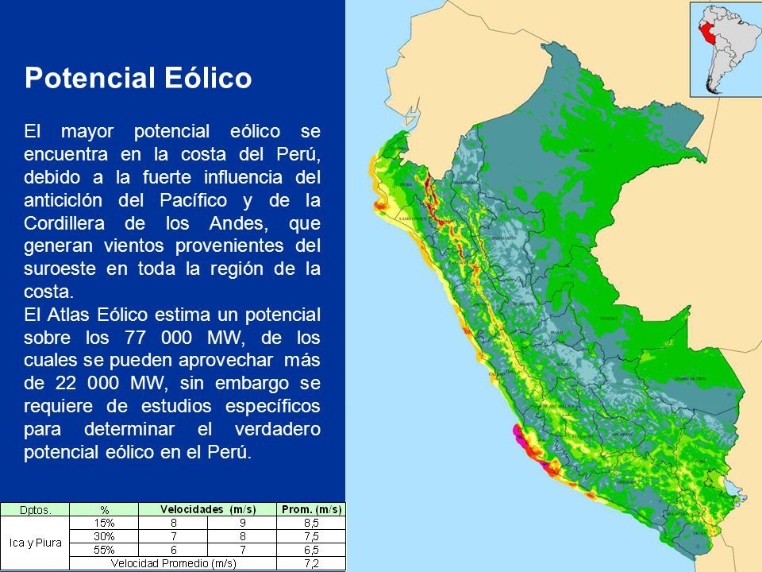

Slide 19
Que otros beneficios puede traer cambiar la Matriz Energética

Slide 20
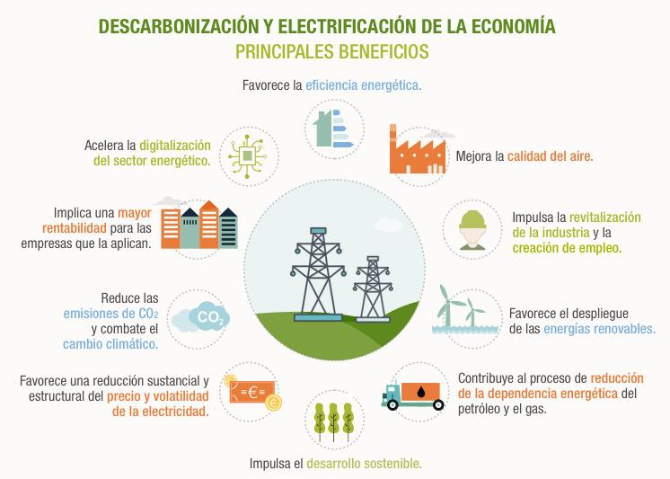

Slide 21
¿Que es la transición energética

Slide 22
¿Que es la transición Energética?
La transición energética se define como un complejo proceso de profunda transformación de la estructura del modelo energético actual, basado primordialmente en el consumo recursos primarios agotables, no renovables y muy contaminantes como los recursos fósiles: petróleo, gas natural y carbón; y el uranio, hacia un modelo energético sostenible, renovable y respetuoso con el medio ambiente.
El proceso de transición energética desde un modelo energético fósil, contaminante e insostenible en el tiempo hacia un modelo energético sostenible, basado en el aprovechamiento de los recursos renovables, en la optimización y ahorro en los procesos de transformación energética, la gestión inteligente de la demanda y en el fomento y establecimiento de una cultura de sencillez y sobriedad energética es el problema más acuciante que deberá abordar la humanidad en las próximas décadas

Slide 23
Los Límites Físicos del Modelo Económico de Crecimiento Infinito
el agotamiento de los recursos fósiles abundantes, baratos y de fácil acceso, así como el grave deterioro medioambiental a escala planetaria y su impredecible impacto en las actividades humanas que condicionan las expectativas del modelo de crecimiento

Slide 24
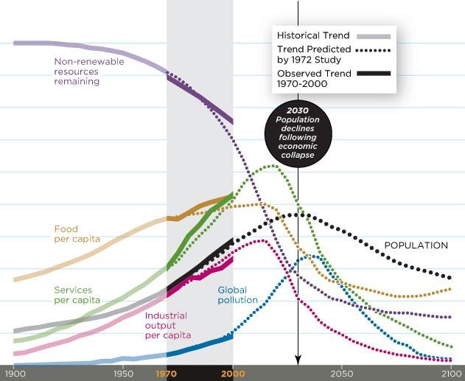
Los limites del crecimiento

Slide 25
Lo que va a marcar las próximas décadas es un escenario de escasez de acceso a la energía

Slide 26
La transición energética tiene como contexto:
El desafío más complejo que deberá afrontar la actual civilización industrial es la construcción de un modelo económico basado en el aprovechamiento masivo de recursos renovables, en el ahorro y en la eficiencia energética y en la reducción de las emisiones de efecto invernadero inherentes a las actividades económicas.

Slide 27
Ante esto proponemos un proceso gradual pero acelerado de Transición

Slide 28
Ley de transición del MOCICC
LEY QUE DECLARA DE NECESIDAD PUBLICA LA PROMOCION DE UNA MATRIZ ENERGETICA SOSTENIBLE CON UNA PARTICIPACION MAYORITARIA DE LAS ENERGIAS RENOVABLES NO CONVENCIONALES

Slide 29
Artículo 1.- Finalidad
Declárese de necesidad pública la promoción de una matriz energética sostenible con una participación mayoritaria de las energías renovables no convencionales para asegurar las necesidades energéticas del país en el corto, mediano y largo plazo.

Slide 30
Artículo 2.- Metas
Con el fin de garantizar una transición ordenada hacia una economía baja en carbono y resiliente al clima, a corto mediano y largo plazo en línea con los objetivos recogidos en el Acuerdo de París suscrito por el Perú, y de acuerdo a las recomendaciones del consenso cientifico global del Panel Intergubernamental de las Naciones Unidas sobre Cambio Climático, establézcanse como metas estratégicas de la matriz energética sostenible a que se refiere al artículo primero de la presente ley las siguientes:

Slide 31
Un porcentaje no menor al 45% de participación de las energías renovables no convencionales para el año 2030 en el Sistema Eléctrico Interconectado Nacional - SEIN.
Un porcentaje no menor al 80% de participación de las energías renovables no convencionales para el año 2050.
Dichas metas deben ser evaluadas bajo el principio de ambición junto con las Contribuciones Nacionalmente Determinadas del Estado peruano, insturmento recogido en la Ley N° 30754, Ley Marco sobre Cambio Climático. La ambición de las Contribuciones Nacionalmente Determinadas del Estado peruano deben presentar una progresión cada cinco años, en concordancia con el Acuerdo de París, y dicho aumento debe representar, al menos, un cinco por ciento, de tal forma que pueda acelerarse las condiciones de promoción de la transición energética.

Slide 32
Estas metas deben ser incorporadas, a la Política Energética Sostenible del país, a ser aprobada por el Ministerio de Energía y Minas en un plazo no mayor de seis (06) meses contados a partir de la aprobación de la presente norma

Slide 33
Articulo 3. Energías fósiles.
Bajo la evidencia de perjuicio para el territorio nacional, su integridad, recursos biológicos e insostenibilidad económica y ecológica se eliminarán los lotes de hidrocarburos del mapa de inversiones del Ministerio de Energía y Minas que, a la publicación de esta ley, no estén adjudicados

Slide 34
Articulo 4. Subsidios
El Estado peruano eliminará progresivamente los subsidios directos e indirectos que se hayan determinado hasta el día de hoy para los combustibles fosiles en un plazo no mayor a enero del 2030. Promoviendo en el caso de que sea necesario, las medidas de promoción que puedan ser necesarios para el desarrollo de las energías renovables no convencionales, con especial enfasis a sistemas de generación desconcentrada

Slide 35
Artículo 5.- Política
La Política Energética Sostenible, deberá garantizar la participación de la sociedad civil a través de herramientas de participación ciudadana, así como de consulta previa establecida para el sub sector energético y normas de protección Pueblos indígenas u originarios; el compromiso de promoción y otorgamiento subsidios a energías renovables no convencionales en pro del cumplimiento de las metas y beneficio de todos los actores involucrados; y, el cumplimiento de las normas legales vigentes en materia de protección ambiental y de cambio climático.

Slide 36
Artículo 6.- Estrategia
La Estrategia Nacional Integrada de Energía Sostenible, deberá determinar diferentes escenarios de evolución de consumo energético y grado de electrificación urbana y rural del país, definir la participación de las energías renovables bajo parámetros a mediano y largo plazo, así como las necesidades de inversión y las medidas de apoyo por parte de las distintas autoridades, lo que dependerá de los distintos escenarios previstos de almacenamiento e interconexión.
La Estrategia deberá evaluar incentivos a nivel de proyectos de inversión y cuota de participación en el sistema interconectado nacional (SEIN) a quienes inviertan en energías renovables no convencionales.
Esta estrategia es vinculante para todos los sectores involucrados.

Slide 37
Titulo II
Centro Integrado de Planificación de la Energía
Artículo 7.- Creación
Créase el Centro Integrado de Planificación de la Energía como organismo público técnico especializado, con autonomía técnica y personería jurídica de derecho público interno, constituyéndose en pliego presupuestal, adscrito al Ministerio de Energía y Minas.

Slide 38
Artículo 8.- Finalidad
El Centro Integrado de Planificación de la Energía es el ente encargado de elaborar de manera integrada, la estrategia nacional, planes, programas y proyectos que permitan desarrollar la Política Energética Sostenible del país.
Son funciones generales del Centro Integrado de Planificación de la Energía las siguientes:
Proponer al Ministerio de Energía y Minas la Política Energética Sostenible para su aprobación.
Elaborar y aprobar la Estrategia Nacional Integrada de Energía Sostenible, y su actualización cada cinco (5) años.
Elaborar y aprobar los planes, programas y proyectos que se requieran para la efectiva implementación de la Estrategia Nacional Integrada de Energía Sostenible.
Cumplir con las metas establecidas en el artículo 2 de la presente norma.
Realizar investigación sobre energías renovables y eficiencia energética en el país, así como innovación tecnológica.

Slide 39
Debates Pendientes
Sectores Comprometidos…

